Slide 1
面向华为的安全交流
把运营安全，交给能陪跑 15 年的伙伴
上海地铁维保通号分公司 · 袁志骞（分管通信专业） | 2026 年 9 月
1
上海地铁通号 × 华为 安全交流

Slide 2
今天聊什么
01 运营安全为什么重——千万级客流的城市基础设施
02 我们对安全的重视——理念贯穿规划到退役全过程
03 四环节怎么守——规划设计 / 建设执行 / 运维保障 / 全生命周期
04 15 年长期共建——华为在每一环的关键作用
2
上海地铁通号 × 华为 安全交流

Slide 3
上海地铁占全市公共交通客运量约 78%（日均客运 1016 万人次）
3
上海地铁通号 × 华为 安全交流

Slide 4
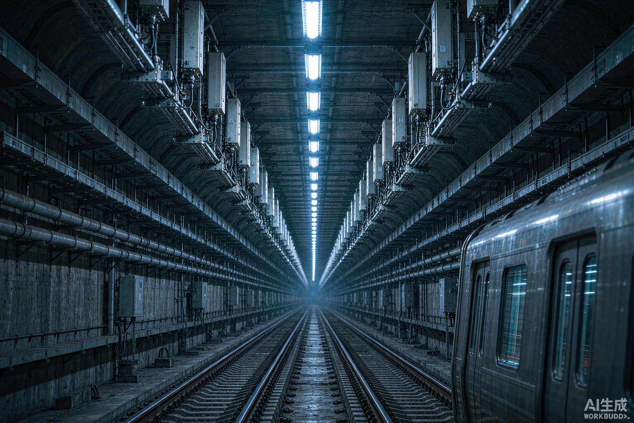
真实发生过的：车地无线被干扰
以 11 号线某次为例：3 个车站、29 个区段受扰，45 列车模式丢失；运能由 6 分钟调整为 13 分钟；影响近 7 小时；影响市民出行 12.7 万人次。
4
上海地铁通号 × 华为 安全交流

Slide 5
一次干扰，牵动整座城市的运行——故障对城市运营的影响
影响维度 | 真实事件中的具体表现
交通运行 | 列车迫停 / 降级限速 20km/h；模式丢失，运能由 6→13 分钟被压缩；晚点 13~22 列次、清客 1~15 列次
通勤出行 | 单次影响市民出行 12.7 万人次；5 分钟晚点累计数十列次；单线持续 1.5~7 小时
应急响应 | 徐家汇、漕河泾启动三级客流应对；大面积客流积压、车站临时管控；地面公交接驳压力骤增
次生影响 | 造成较大社会影响；舆情与公共秩序压力上升；对城市运行信心的冲击
5
上海地铁通号 × 华为 安全交流

Slide 6
我们对安全的重视：安全是底线，也是脑子里那根弦
① 每年安全评估
对通信、信号系统运行状态、风险隐患、薄弱环节做全面体检，形成评估报告，逐项整改闭环
② 每年 6 月安全月
从管理层到一线，强化安全意识、排查隐患、演练应急场景——安全不是墙上的标语
③ 运营安全是大概念
涵盖行车、设备、人员、网络、公共安全；通号主责守好通信、信号系统运行安全
④ 安全贯穿全过程
从规划、建设、运维到退役，且关注 15 年自主可控——不是建成那天安全就行
6
上海地铁通号 × 华为 安全交流

Slide 7
系统安全的四环节：一条不能断的链
规划设计 → 建设执行 → 运维保障 → 全生命周期
7
上海地铁通号 × 华为 安全交流

Slide 8
规划设计：把安全写进第一张图纸
地铁场景长出的系统，不是通用货架能直接给的：
· 高速移动下的连续切换
· 隧道环境的 EMC 与抗干扰
· 24×365 不间断冗余
· 与信号系统的深度耦合
路网级规划已落地：建路网级核心、做异地灾备，满足系统韧性
方案须经 RAMS 校核（可靠性 / 可用性 / 可维修性 / 安全性）
华为关键作用：共定方案，把 RAMS、冗余、接口边界落到设计文件
而非事后整改——把安全写进图纸
8
上海地铁通号 × 华为 安全交流

Slide 9
建设执行：别让图纸停在 PPT 里
纸面设计能不能真落地，靠最后一关；设计走四道关，一道卡了前面都打折：
四道关：工艺化转化 → 施工监理 → 质量把控 → 联调联试
联调从产品级升运营级
关键节点联合验收
LTE 灾备“设计有、落地不全”
规划设计做了灾备，接管研究发现并不完整
正与华为运维团队一起补全，把蓝图不走样落下去
9
上海地铁通号 × 华为 安全交流

Slide 10
运维保障：把“经验”变成“能力”
感 · 预警 · 定位 · 操作
充分掌握系统状态
风险早识别、早提示
故障精准定位
快速恢复业务
无线环境智能监测系统
同类事件处置从小时级压至最快 0.5 小时，效率提升一个数量级
华为关键作用：把经验产品化
联合开发监测工具、培训演练精准
把一次性经验沉淀为可复制能力
协作运维模式可进一步深化，找最佳平衡点
10
上海地铁通号 × 华为 安全交流

Slide 11
全生命周期：15 年的承诺，谁来兜底
投运
第 10 年
第 15 年
全程可控
路网级规划 + 异地灾备，满足系统韧性
通用政策空白期（前车之鉴：14/15/18 线二次开发各自为政）
希望华为供货选型考虑生命周期，停产后给替代方案
备件可替代、版本可维护、技术不断档
11
上海地铁通号 × 华为 安全交流

Slide 12
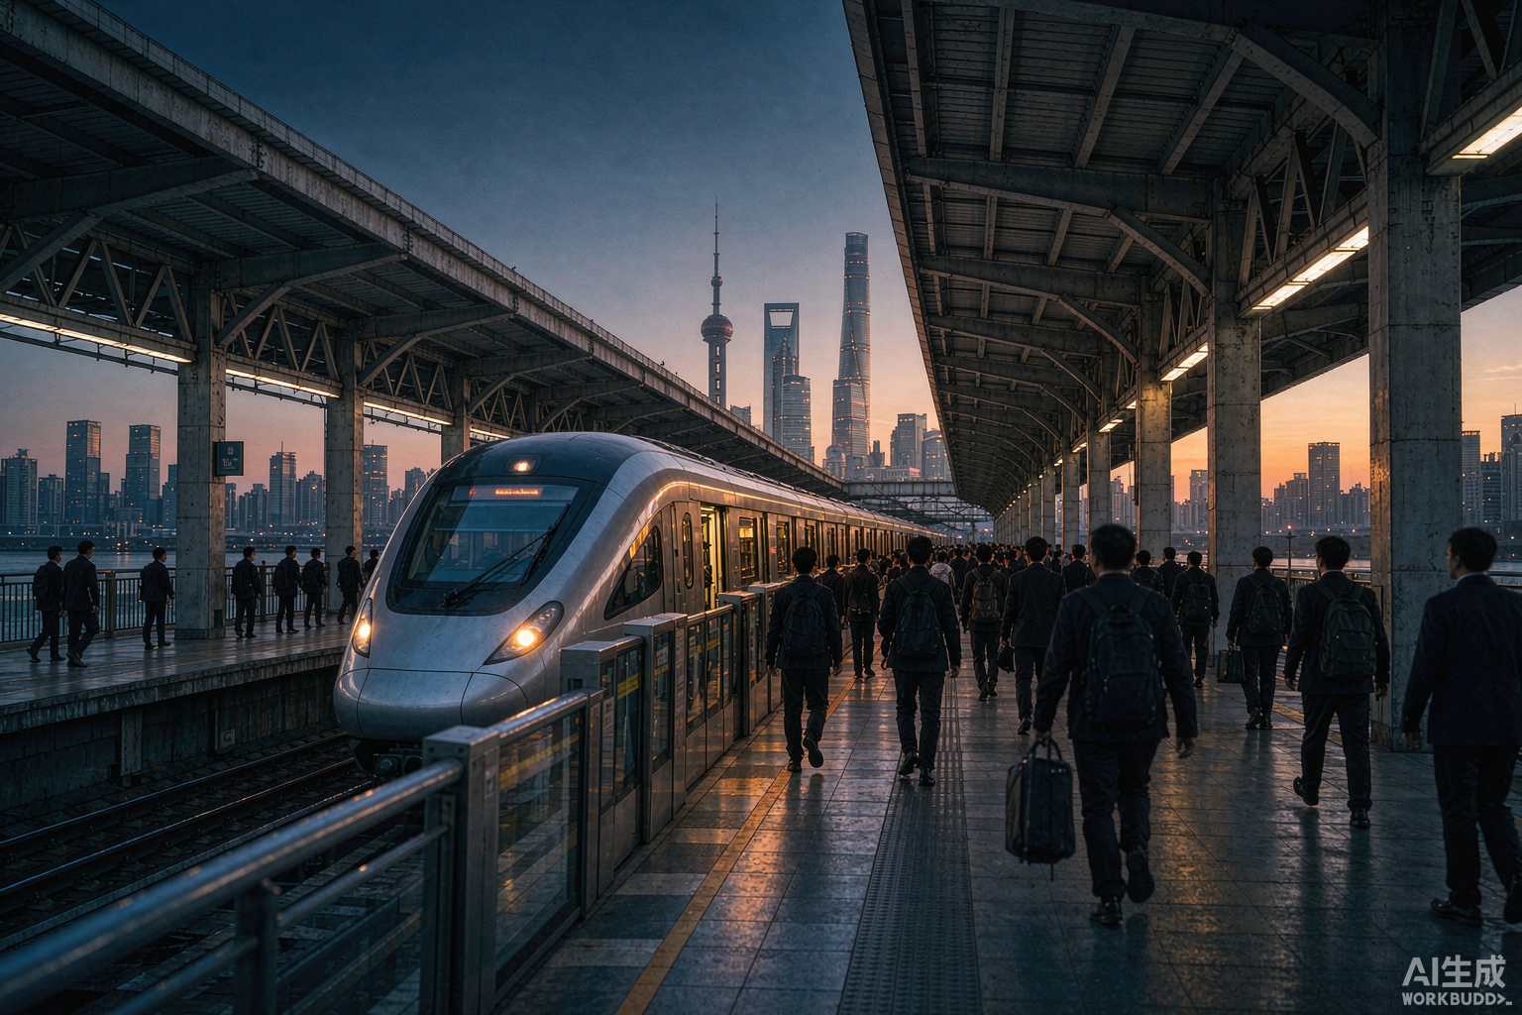
把下一个十年，交给能陪跑 15 年的伙伴
今天安全，明年安全，15 年后的每一天都安全——这既是上海地铁对市民的承诺，也是希望和华为一起守住的底线。 上海地铁维保通号分公司 · 谢谢
12
上海地铁通号 × 华为 安全交流

